Slide 1
3D프린터 – 3DSWox 사용법
2022-09-06
정도윤(Doyun Jung)

Slide 2
목차
1. 3D프린터 – 사용법
2. Autodesk Fusion 360에서 STL 파일 추출하기
3. 신도리코 3DWOX Desktop x64 - 사용법
4. 신도리코 3DWOX - 사용법

Slide 3
1. 3D프린터 - 사용법
STL 파일을 미리 준비할 것

Slide 4
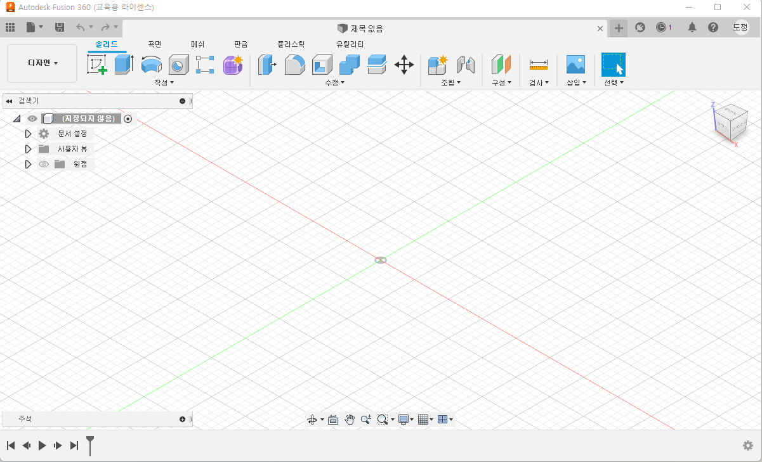
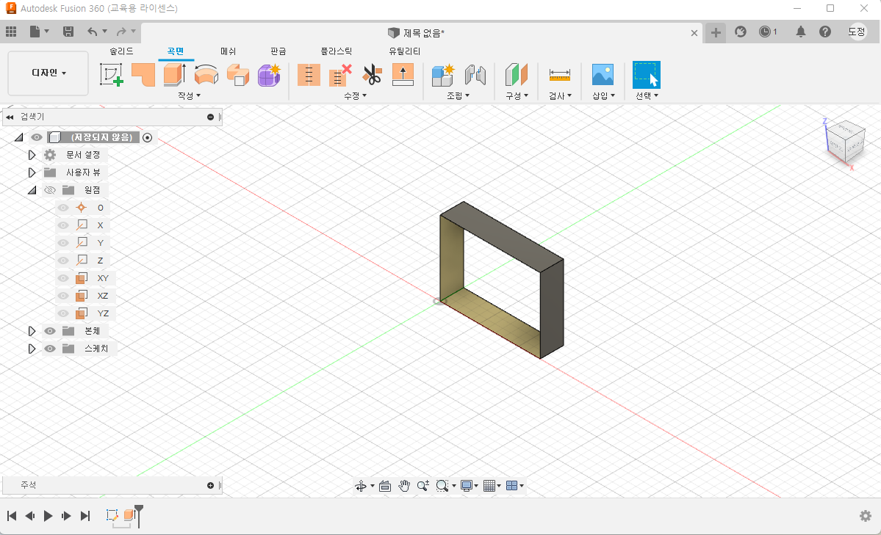
2. Autodesk Fusion 360에서 STL 파일 추출하기
1

Slide 5
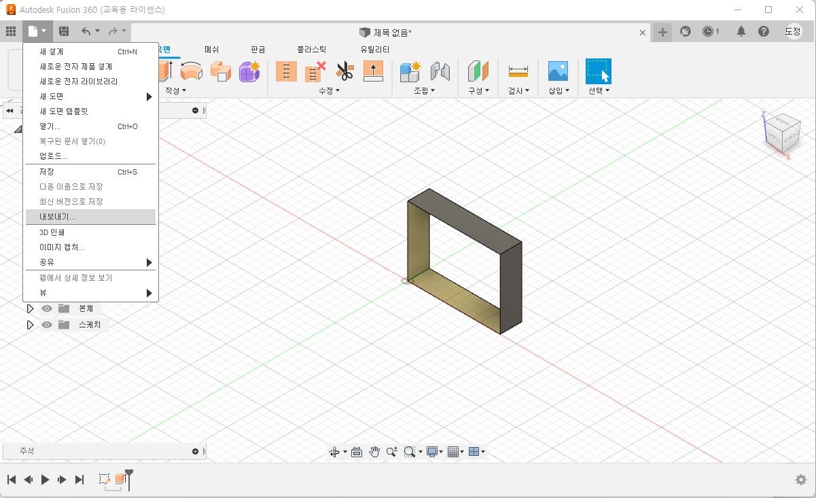
2. Autodesk Fusion 360에서 STL 파일 추출하기
2

Slide 6
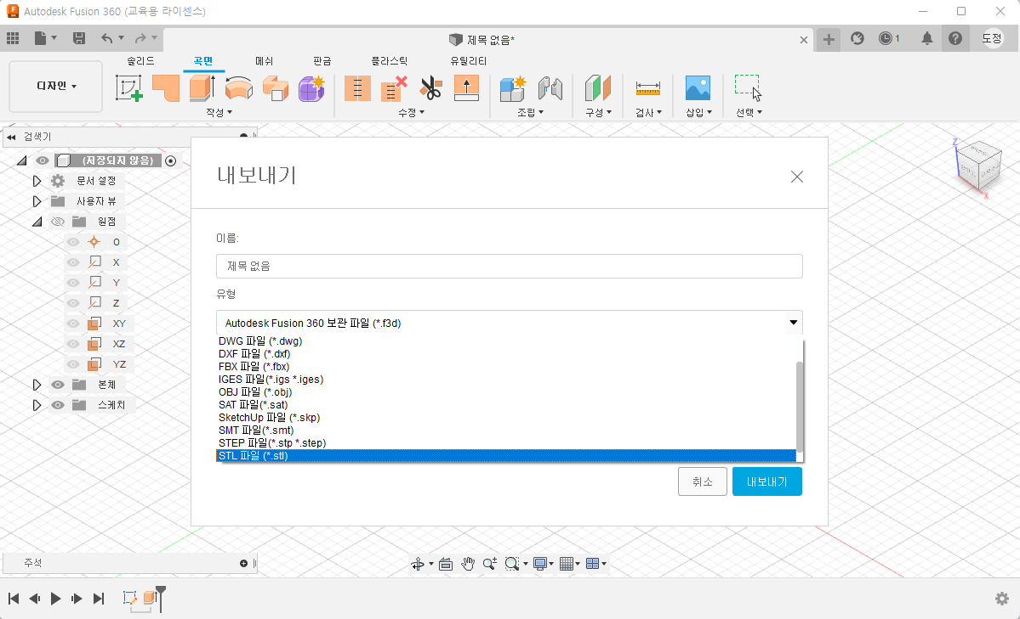
2. Autodesk Fusion 360에서 STL 파일 추출하기
3
4
5

Slide 7
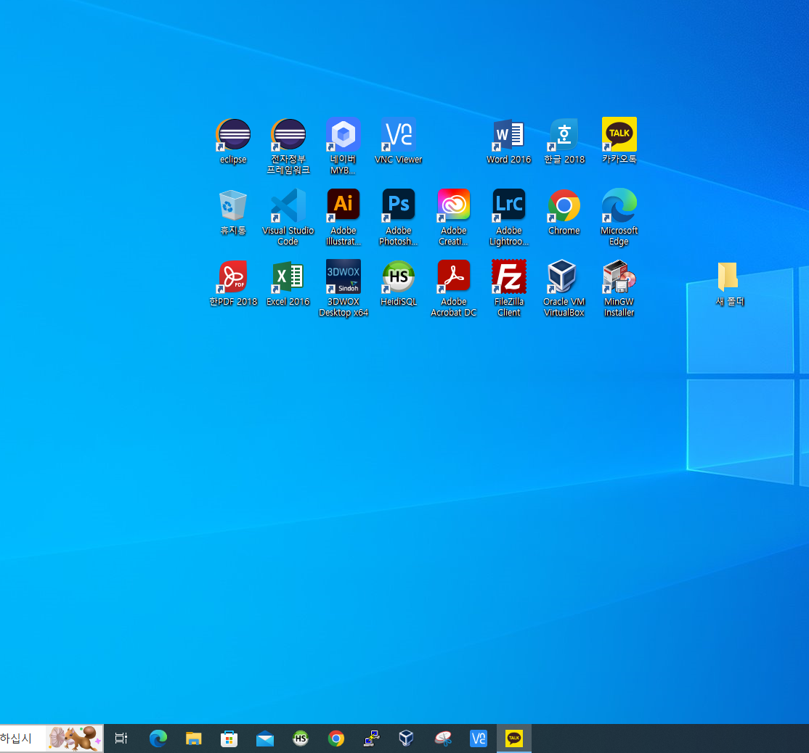
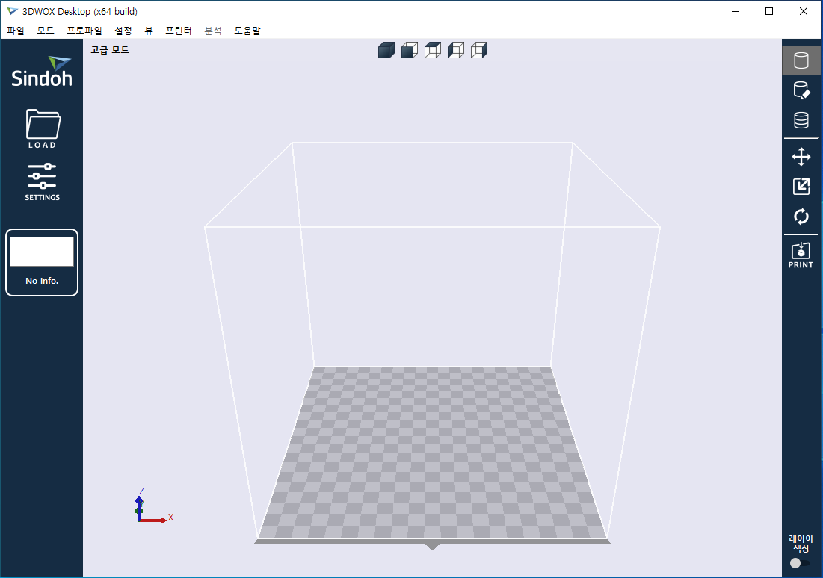
3. 신도리코 3DWOX Desktop x64 - 사용법
1
2

Slide 8
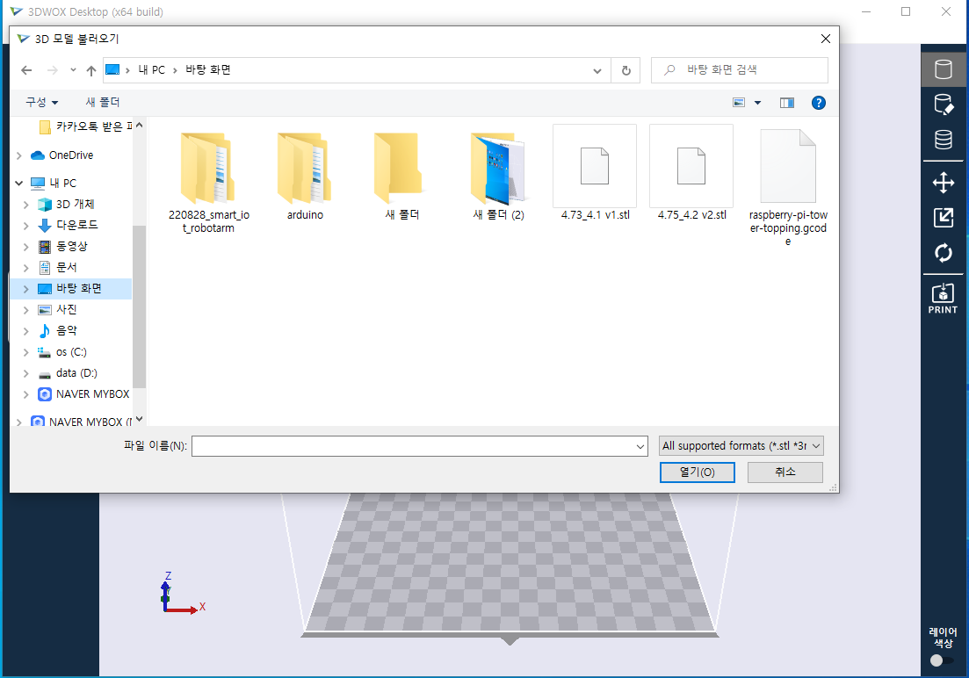
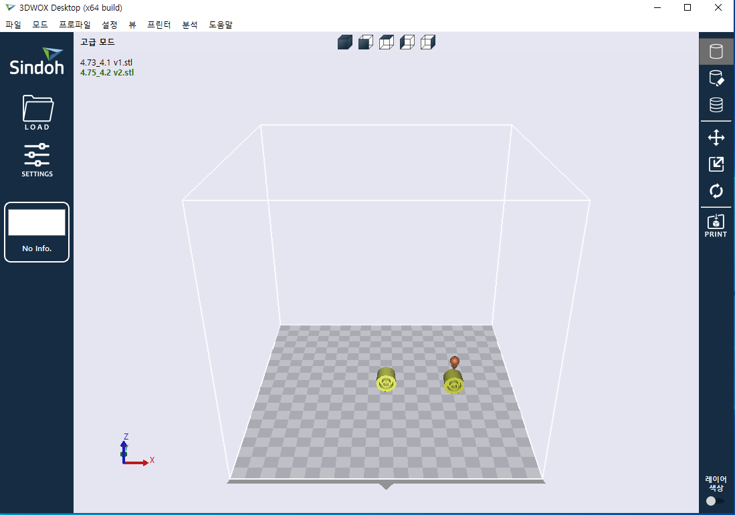
3. 신도리코 3DWOX Desktop x64 - 사용법
3
4

Slide 9
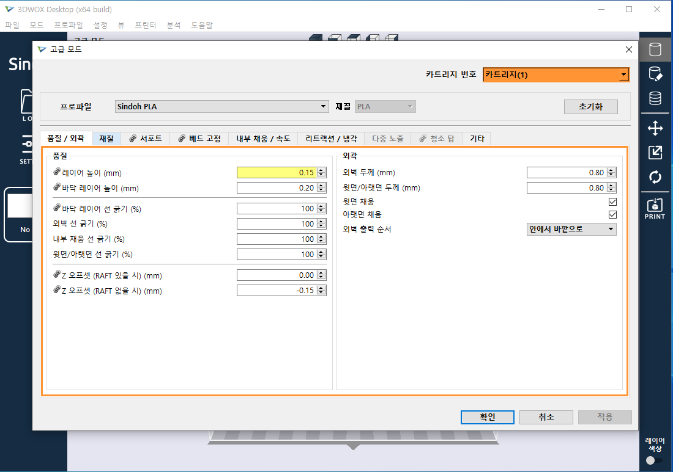
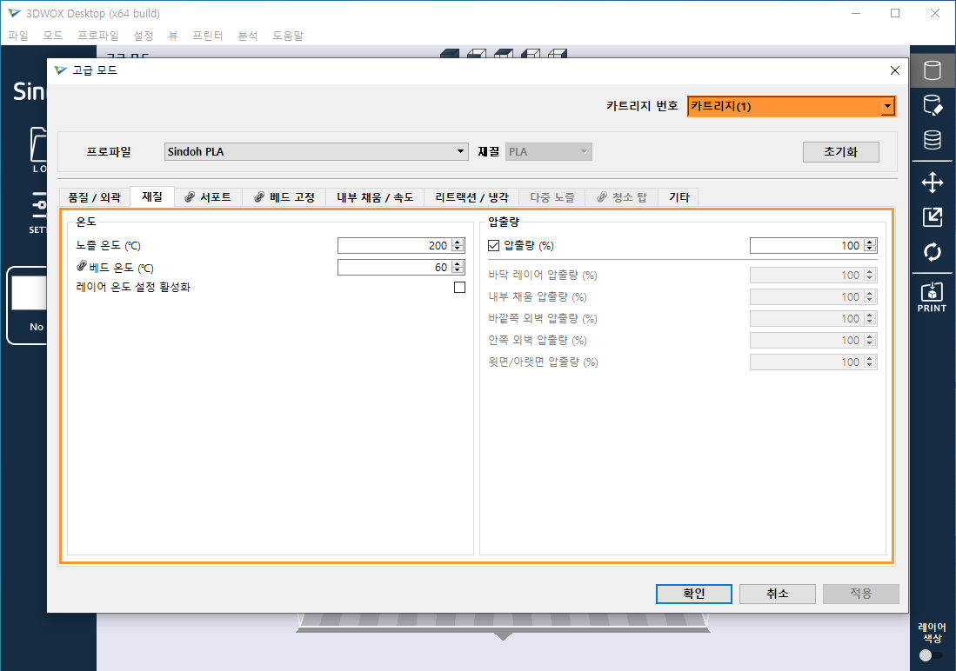
3. 신도리코 3DWOX Desktop x64 - 사용법
5
6
0.15~0.22 정도로
사용하는 것을 권장함.

Slide 10
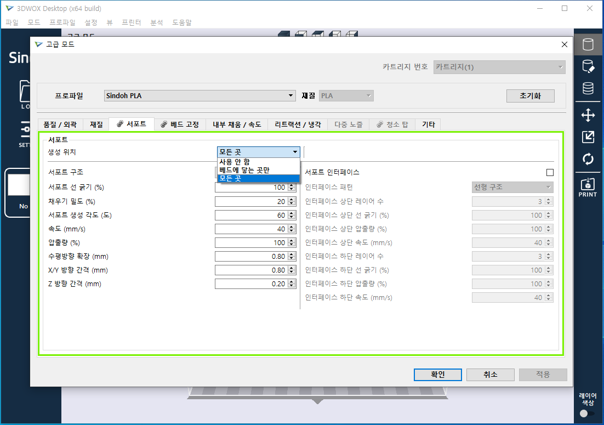
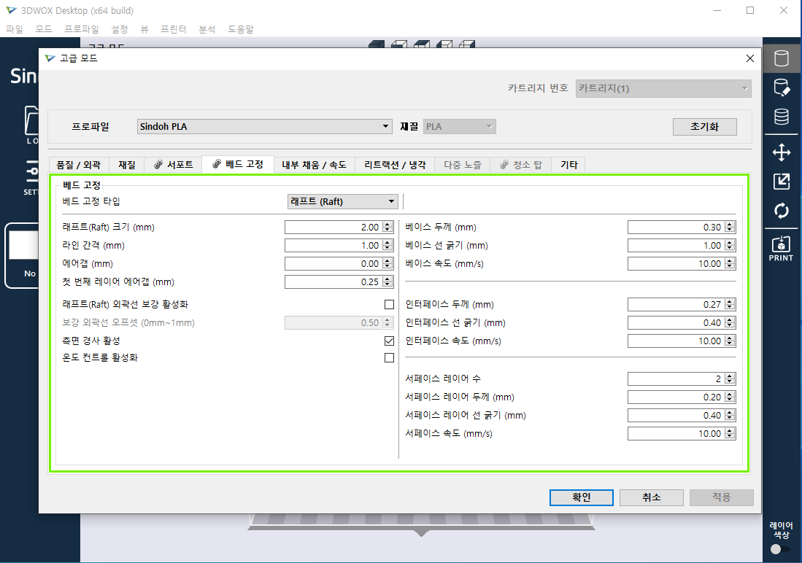
3. 신도리코 3DWOX Desktop x64 - 사용법
7
8
생성 위치-> “모든 곳”으로 체크할 것

Slide 11
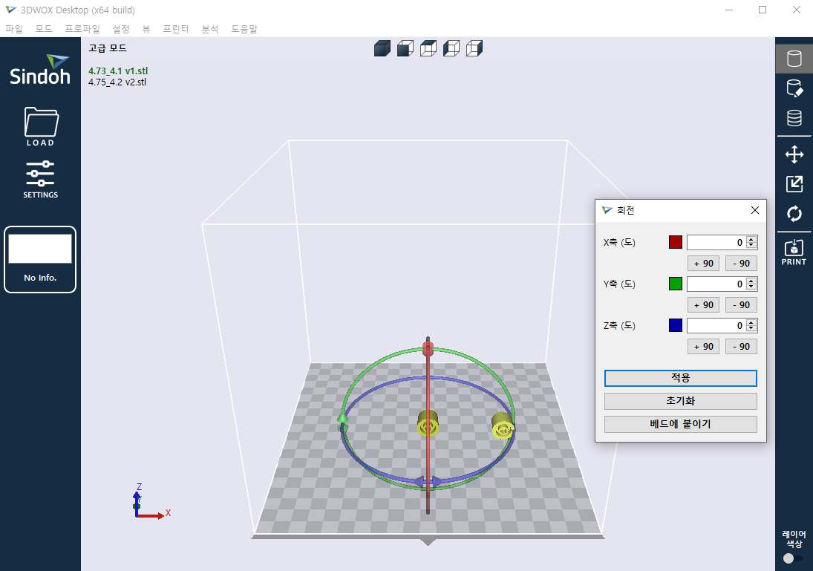
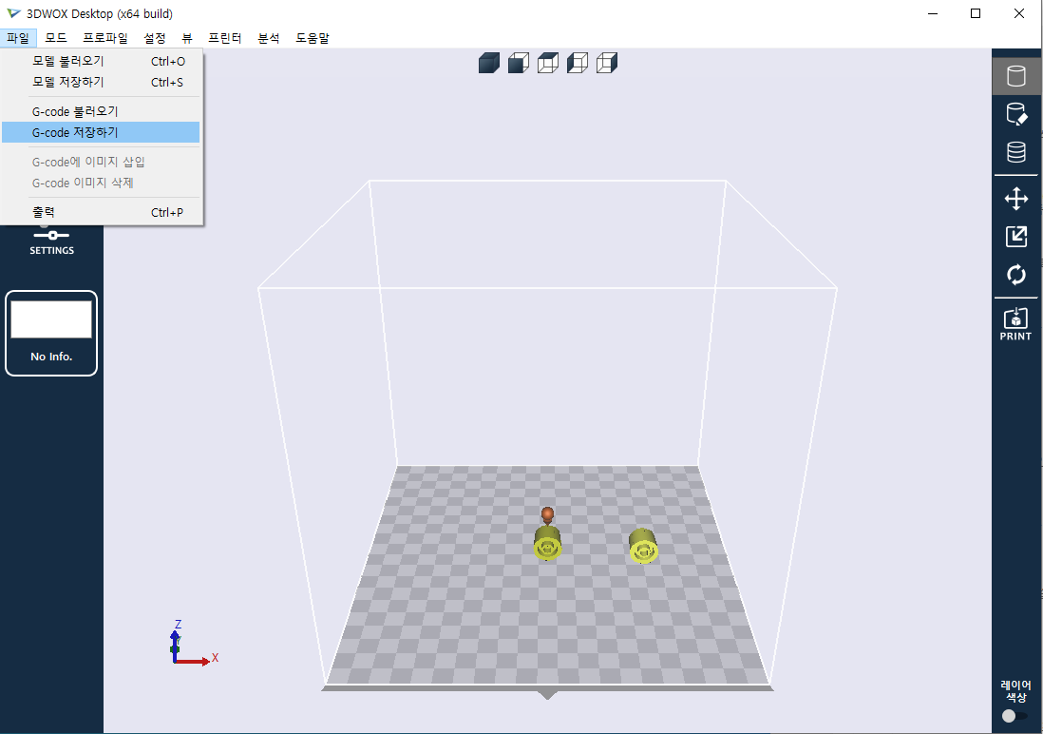
3. 신도리코 3DWOX Desktop x64 - 사용법
9
10
1
회전
1
2
2
3
사전에 USB메모리 준비할 것:
파티션 FAT 또는 FAT32로 되어 있어야 함.

Slide 12
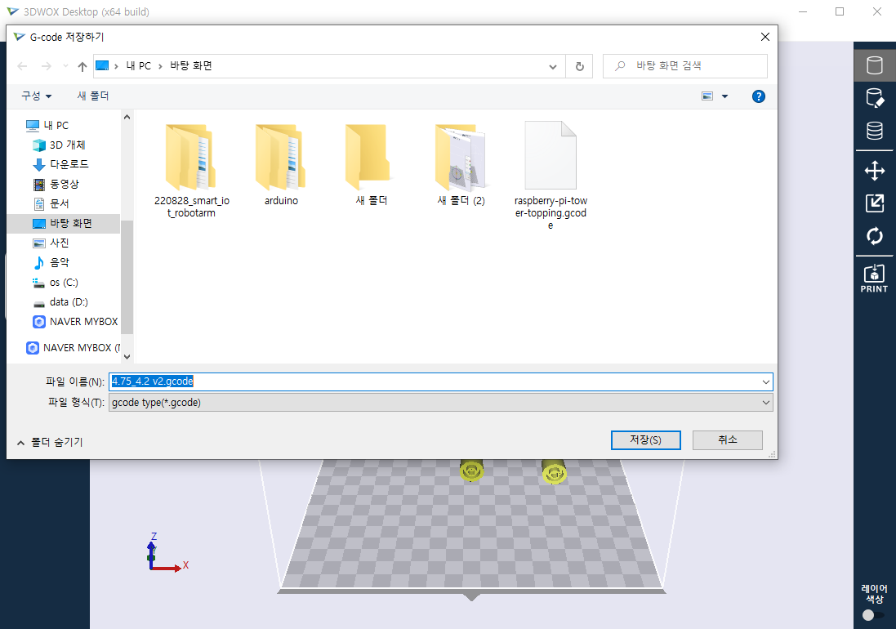
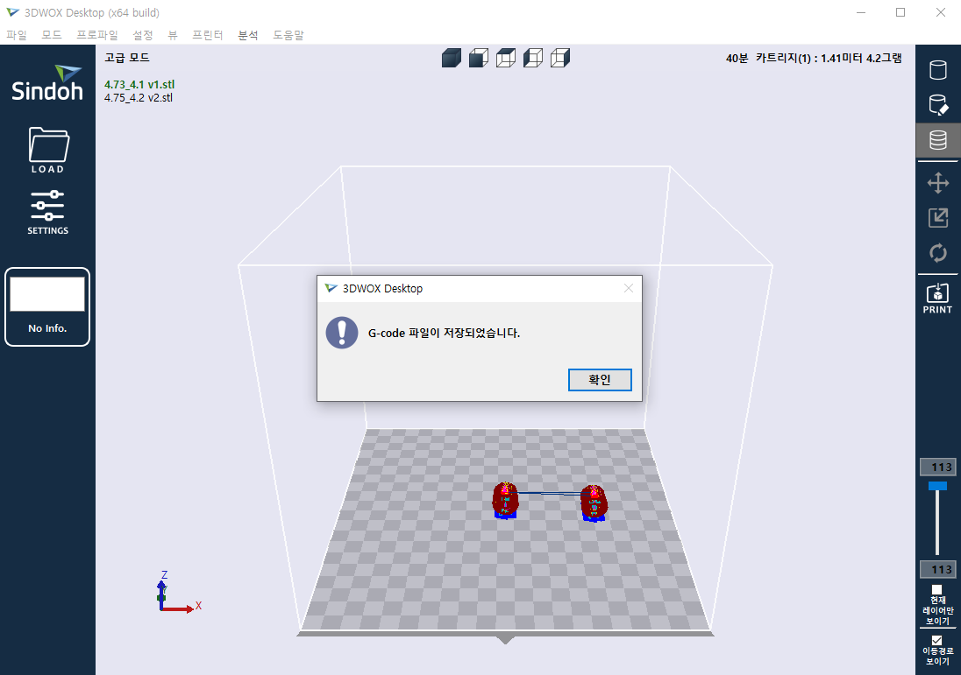
3. 신도리코 3DWOX Desktop x64 - 사용법
11
12

Slide 13
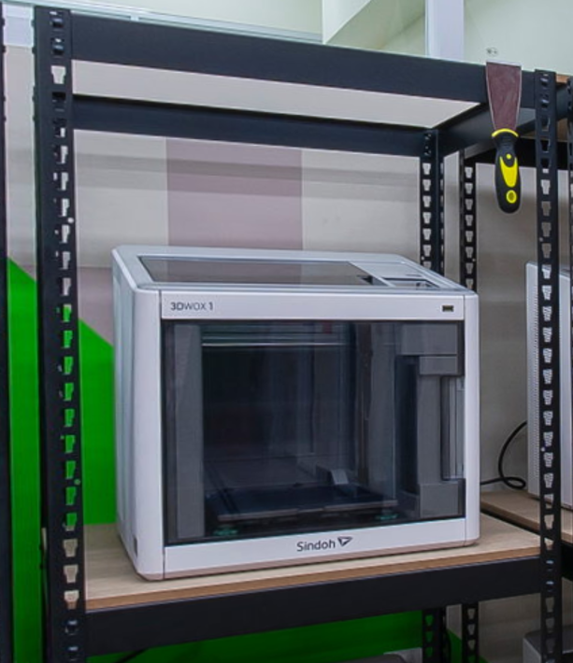
4. 신도리코 3DWOX - 사용법
13
USB 메모리를 삽입한 후, 터치스크린으로 .gcode 파일을
터치한 후, 시작 버튼을 누르면 인쇄됨.

